Slide 1
Rotace Slunce, souřadnice
NAST001 Sluneční fyzika

Slide 2
Sluneční rotace
Pomalá ~měsíc, ~1610 podle pohybů skvrn, Galileo
  1858, Carrington, střední rotační perioda skvrn je 13º12' za den, čili T=27,2753 dne
Diferenciální
  1863, Carrington, ω = A + B sin^{7/4} b
  Dnes se používá ω = A + B sin² b + C sin⁴ b
  Lepší popis expanzí na Legendreovy nebo Gegenbauerovy polynomy, či jiné ortogonální báze
Nesymetrická vůči rovníku
Ovlivněná magnetickými poli
Způsoby měření
  Spektroskopicky
  Trasování objektů
  Helioseismicky

Slide 3
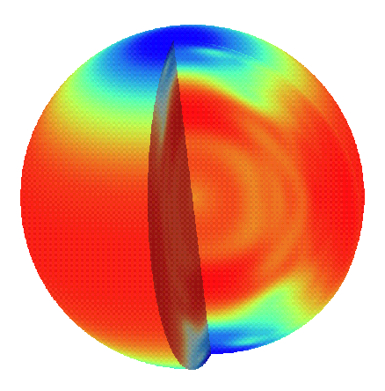
Helioseismický profil rotace

Slide 4
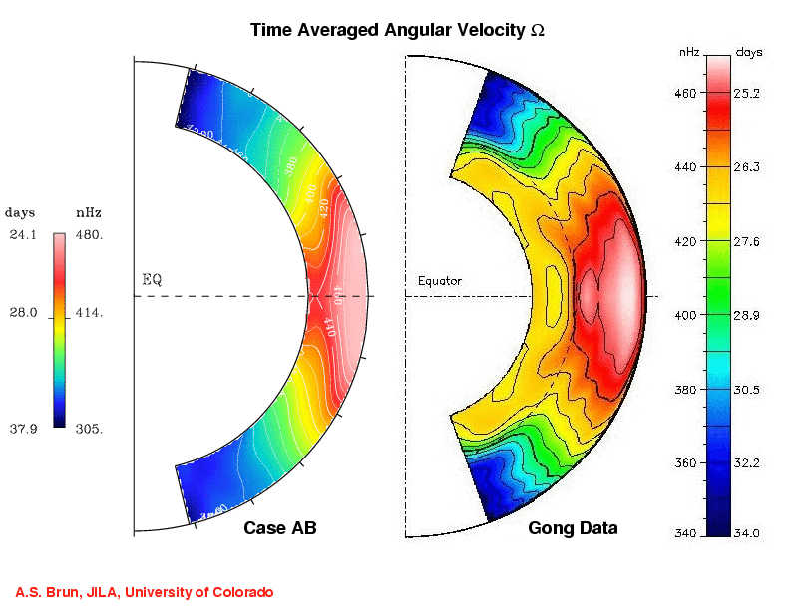
Pozorování vs. simulace
Simulace cylindrická tendence rotace, pozorování spíše konický profil (~25º)

Slide 5
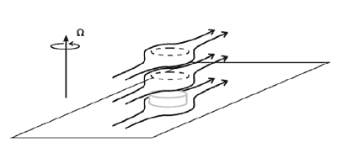
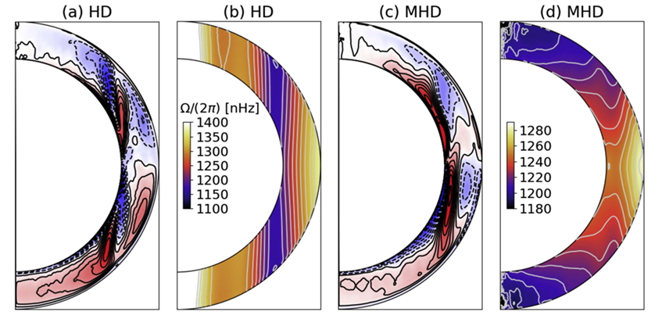
Proč 25º?
Taylorův-Proudmanův teorém:
pokud je tekutina barotropní (p je
funkcí jen ⍴), tak v rychle rotující
kapalině, kde jsou setrvačné síly
zanedbatelné vůči Coriolisově, je
proudění dvourozměrné. Tedy
rychlost je konstantní ve směru
osy rotace. Rotace by měla být
tedy válcová.
  Slunce není přesně barotropní
  (teplotní gradient).
  Další agenti pro přenos
  momentu hybnosti: meridionální
  cirkulace, rychlostní střih v tachoklině, Reynoldsův
  tensor (konvekce),
  magnetické pole
  Tedy ve výsledku sklon konstantních ploch vůči
  směru rotační osy.

Slide 6
Odchylky od parabolického fitu
Jak dobrý je parabolický tříčlenný fit na helioseismická data?
Polární oblasti – co se tam děje je velkou záhadou
  MDI: Sektorová struktura (?), přetoky přes pól ~100 m/s
  Kampaně HINODE

Slide 7
Různé metody = různé výsledky
Větší rozměr -> rigidnější rotace
Magnetické elementy -> rychlejší rotace

Slide 8
Vývoj
Sekulární změny
  Hvězdy na MS obvykle rotují rychleji – Slunce v minulosti zřejmě podobné
  Magnetické brždění („magnetic arms“) -- efektivní poloměr Slunce magnetizovaným větrem větší – efektivnější ztráty momentu hybnosti
    Rotace jádra by se zpomalovat tímto mechanismem neměla
    Jak rotuje jádro?
S cyklem aktivity
  Severo-jižní asymetrie – polokoule s míň aktivitou rotuje rychleji (Maxwellův tensor)
  Změna profilu na více rigidní v době maxima
  Lokální urychlování lokálními povrchovými magnetickými oblastmi
  Torzní oscilace

Slide 9
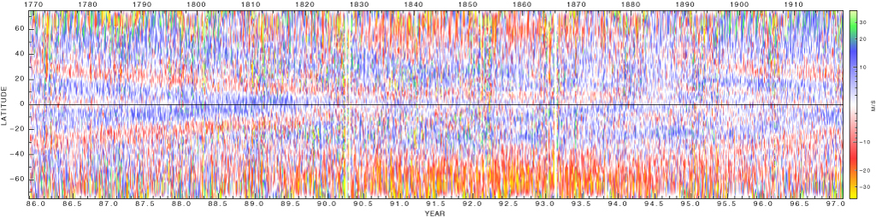
Torzní oscilace
Pásy rychlejší (pomalejší) rotace (o cca 10 m/s), migrující k rovníku s cyklem aktivity
Aktivní oblasti na rozhraní pomalého a rychlého pásu
Druhá větev – migrace k pólu s cyklem aktivity
Původ
  Nejasný
  (Spruit 2003, Rempel 2006) Pás aktivity je o cca 5 K chladnější – vtok hmoty do pásu – vznik torzních oscilací

Slide 10
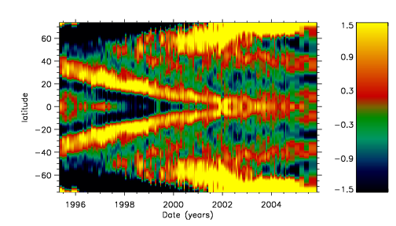
Torzní oscilace na povrchu – lokální helioseismologie

Slide 11
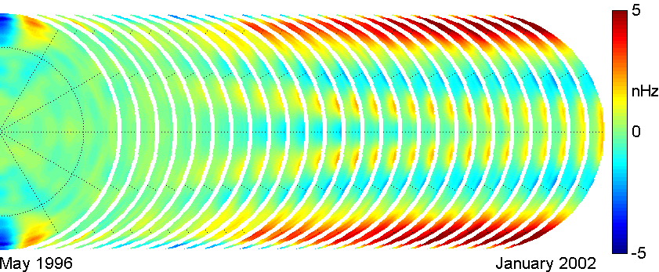
Torzní oscilace helioseismicky
Low-latitude větev – spíše povrchová, nejspíš efekt termální (narušení Taylor-Proudman state) spojený s povrchovou magnetickou aktivitou, feedback Lorentzovy síly
High-latitude větev – hluboká, nejspíše efekt Reynoldsova tensoru (mechanical forcing), zřejmě v souvislosti s meridionální cirkulací

Slide 12
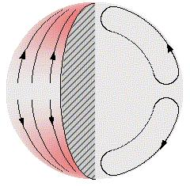
Meridionální cirkulace
Pomalý (~10 m/s) tok od rovníku k pólům
(Zřejmě) odpovědný za odnos magnetického pole k pólu, přepólování globálního pole a jeho recyklaci
Projeví se pouze statisticky – lokální rychlosti jsou až o dva řády větší
Jeden z faktorů způsobující diferenciální rotaci
Jednobuňková nebo vícebuňková?

Slide 13
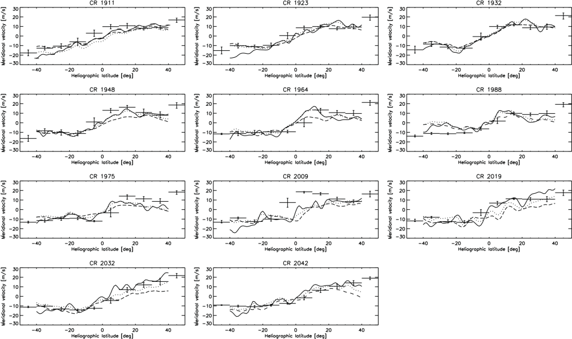
Meridionální tok v průběhu cyklu

Slide 14
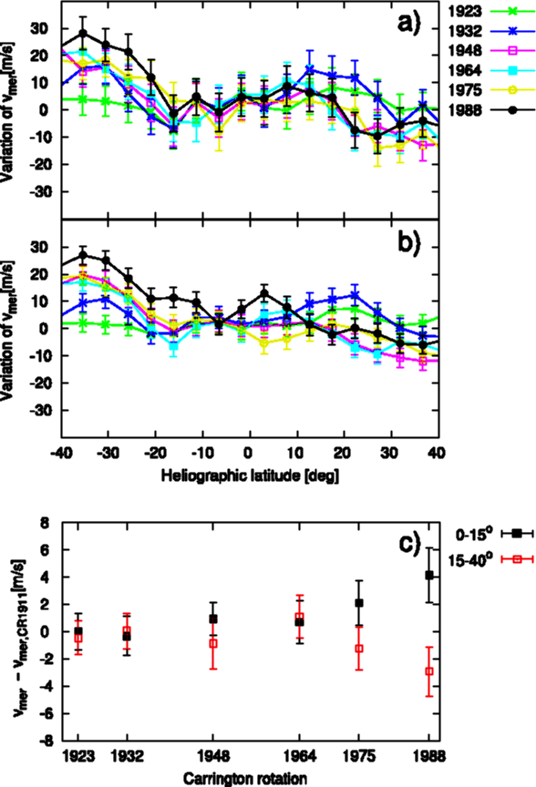
Meridionální tok – cyklické změny
Variace značící vtok hmoty do pásu aktivity
  Část z nich lze vysvětlit prouděním kolem aktivních oblastí, ale ne vše
  Odpovídá Spruitovu (Rempelovu) modelu torzních oscilací, kde jsou vtoky jako vedlejší produkt

Slide 15
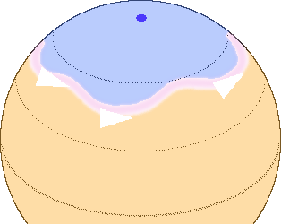
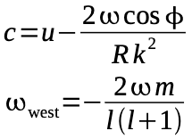
Rossbyho vlny
Objeví se vždy s diferenciální rotací
Těžko detekovatelné ve sluneční atmosféře
  Nedávné práce úspěšné
Označovány jako r-mody „oscilací“
Velkorozměrové vlny
Mají vždy komponentu, která se šíří proti směru rotace
Na Zemi odpovědné za střídání počasí

Slide 16
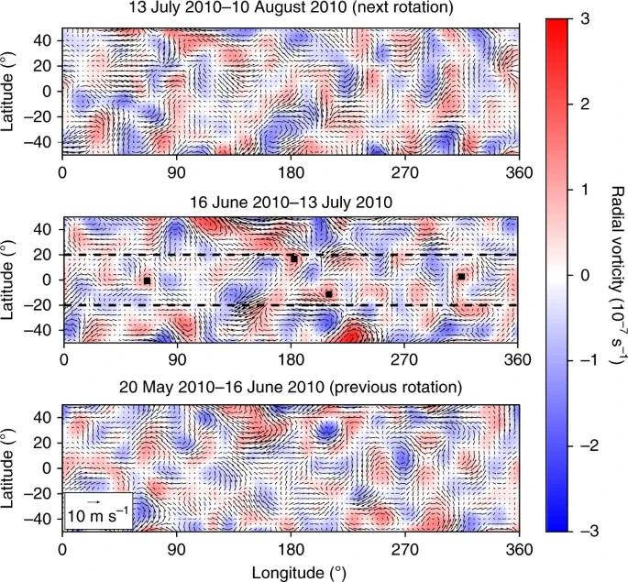
Rossbyho vlny
Loeptien et al., 2018 (Nature Astronomy)
Radiální vorticita v tokových mapách

Slide 17
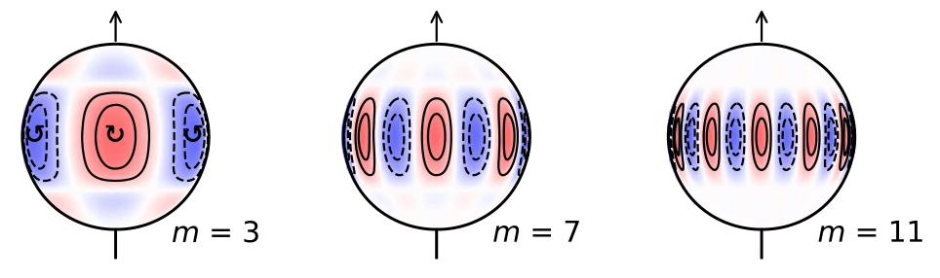
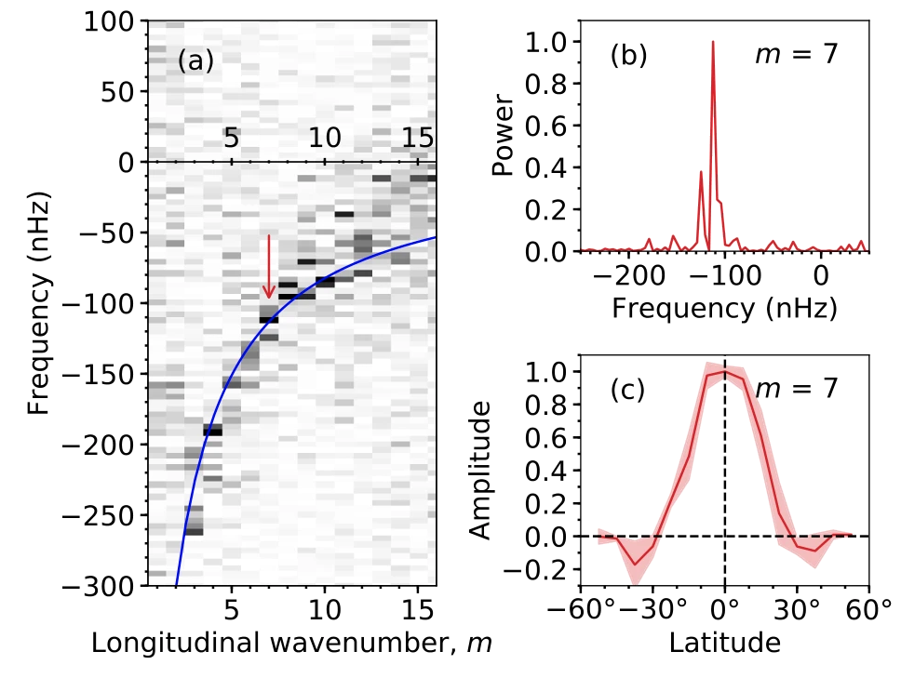
Rossbyho vlny

Slide 18
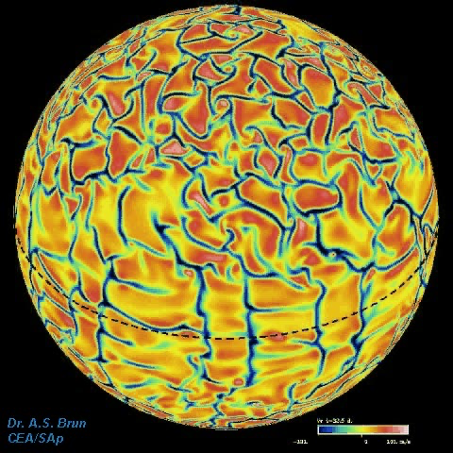
Numerická simulace

Slide 19
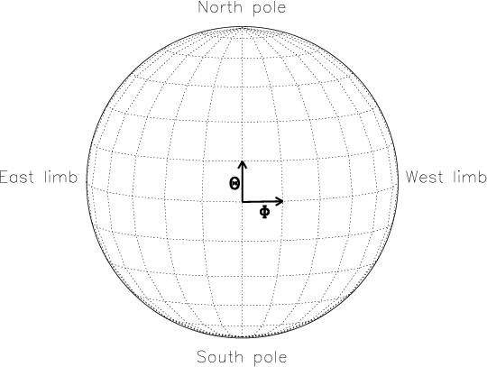
Souřadnice
Heliocentrický systém
Lokální kartézský
  Hlavně pro pozorování s vysokým rozlišením
Různé projektivní systémy
  V helioseismologii Postelova projekce (zachovává kružnice)
Přehled: Thompson, W. T.: 2006, A&A 449, p. 791
World Coordinate Systém (WCS)
https://fits.gsfc.nasa.gov/fits_wcs.html
Carringtonův systém
  ω_{syn}=13,2 º/den
  T₀=9. 11. 1853
  Pozice osy
    α₀=286,13º
    δ₀=63,87º

